Slide 1
Психолого-педагогическая практика формирования жизненных компетенций у обучающихся посредством использования разных типов информационно-образовательных ресурсов
Скрипкина Надежда Витальевна,
заместитель директора по учебной работе
МБОУ «Школа-интернат № 4 г. Челябинска»

Slide 2
Задачи психолого-педагогического сопровождения МБОУ «Школа-интернат № 4 г. Челябинска»
1. Создать психолого-педагогические условия для полноценного эмоционально-личностного развития обучающихся с нарушением опорно-двигательного аппарата;
2. Способствовать развитию эмоционально-личностной, коммуникативной и регулятивно-поведенческой сфер, обучающихся с нарушением опорно-двигательного аппарата;
3. Формировать внутреннюю позицию обучающихся, способствовать самоидентификации, самоуважению и адекватной самооценке, позитивной социализации обучающихся с нарушением опорно-двигательного аппарата.
4. Определить соответствие выбранной программы, а также приемов и методов работы, используемых в процессе обучения, реальным возможностям ребенка.
5. Определить причины трудностей в обучении; построить коррекционные программы в соответствии со структурой нарушения в развитии обучающихся.
6. Проводить коррекцию имеющихся недостатков развития учебно-познавательной деятельности у детей с трудностями обучения и с нарушениями интеллекта.
7. Создать предпосылки, необходимые для предупреждения трудностей первоначального обучения грамоте, письма для обучающихся с нарушением в развитии устной речи при НОДА.

Slide 3
Задачи психолого-педагогического сопровождения МБОУ «Школа-интернат № 4 г. Челябинска»
8. Сформировать обобщенные представления у обучающихся с НОДА, необходимые для овладения стойким и правильным навыком чтения и письма, осознанными и произвольными операциями и способами действия с речеязыковыми единицами.
9. Оказывать тьюторскую помощь в усвоении соответствующих общеобразовательных программ, преодоление затруднений в обучении, с опорой на зоны ближайшего развития ребенка, его ресурсы, учитывая индивидуальные физические, психические особенности обучающегося.
10. Знакомить участников образовательных отношений с психолого-педагогическими, дефектологическими и логопедическими знаниями, способствовать интеграции взаимодействия специалистов и родителей.
11. Повышать уровень психолого-педагогической подготовки учителей, формировать у них способности интегрировать психологические и дефектологические знания в педагогической работе.
12. Оказывать помощь в осознании родителями особенностей ребенка и его проблем, включение родителей в процесс обучения и воспитания.
13. Способствовать самообразованию, личностному и профессиональному развитию специалистов службы сопровождения.
14. Формировать у специалистов службы сопровождения творческие устремления и интерес к проектной и инновационной деятельности.

Slide 4
Психологический мониторинг специалистов службы психолого-педагогического сопровождения в формировании жизненных компетенций у обучающихся
ориентирован на всех участников образовательных отношений: обучающихся всех уровней образования, педагогов, родителей обучающихся.
Так, в рамках реализации федерального инновационного проекта по теме: «Исследование взаимосвязи сформированности уровня коммуникативной компетентности педагогических работников с проявлениями поведенческих девиаций у обучающихся с нарушениями опорно-двигательного аппарата с сохранным интеллектом» в сентябре 2019-2020 учебного года педагогами-психологами было протестировано 113 педагогов всех уровней образования (75 % от всего состава педагогических работников ОО) на предмет изучения уровня коммуникативных компетенций, направленности и содержания ценностных ориентаций, особенностей отношения педагогических работников к детям.
Кроме того, в рамках ФИП в исследовании проявлений поведенческих девиаций были протестированы обучающиеся 2 А, 3 А, 5 А, 6 А классов с сохранным интеллектом, вариант 6.1. Итоги проделанной работы отражены в двух статьях в научных журналах, входящих в РИНЦ из перечня ВАК: 1 статья — «Детерминация трудностей взаимодействия педагогов с детьми подросткового возраста» в журнале «Современное педагогическое образование», № 12. 2019 год; 2 статья — «Исследование ценностных компонентов коммуникативной компетентности педагогов» в журнале «Педагогический журнал», № 5. 2019 год. А также в сборнике методических материалов, опубликованном по результатам деятельности федерального инновационного проекта «Организация работы в образовательной организации по минимизации проявлений поведенческих девиаций у обучающихся», который опубликован в издательстве «Бук», г. Казань, объемом 124 стр.
В психологическом мониторинге активное участие приняли родители первоклассников, которые прошли анкетирование по особенностям эмоционально-волевой, познавательной и мотивационной сфер ребенка и особенностям прохождения адаптации первоклассников. Кроме того, родители обучающихся основной школы прошли анкетирование, направленное на изучение стилей воспитания.

Slide 5
Мониторинг специалистов службы сопровождения в формировании жизненных компетенций у обучающихся
В дефектологическом мониторинге были задействованы в большей части (в силу специфики дефектологической коррекции) обучающиеся 1 – 4 классов и обучающиеся 5– 7 –х классов (6.3, 6.4.). В частности, с обучающимися 6-8 классов проводились коррекционные занятия с применением методик нейропсихологической диагностики и приемов кинезиологии.
Логопедическим мониторингом в 2019-2020 учебном году были охвачены обучающиеся 1 – 4 –х и 5 - 7 –х классов. На коррекционных логопедических занятиях большое внимание уделялось работе по звукопроизношению, фонематическим процессам, словарному запасу, грамматическому строю речи, связному высказыванию, чтению, письму.

Slide 6
Особенности работы специалиста службы сопровождения
Организация различных направлений работы с обучающимися
Применение моделей психолого-педагогического сопровождения
Условия, обеспечивающие получение детьми с НОДА качественного образования, продвижение в социальном и личностном развитии, формировании жизненных компетенций

Slide 7
Решение проблем психологической компетентности в формировании жизненных компетенций обучающихся
эффективно осуществлялось для всех участников образовательных отношений: педагогов, родителей, детей.
Реализация психологического просвещения педагогических работников проходила в рамках деятельности регионального и федерального инновационных проектов: на форумах, семинарах, вебинарах и консультациях.
Решение проблем психологической компетентности родителей было организовано по таким направлениям, как формирование жизненных компетенций у обучающихся средствами музыкальной и игровой деятельности, развитие коммуникативных навыков у обучающихся с тяжёлыми речевыми расстройствами, коррекция нежелательных форм поведения ребёнка. Также родители были проконсультированы по различным вопросам психолого-медико-педагогического сопровождения обучающихся специалистами службы сопровождения.
С целью решения проблем психологической компетентности обучающихся специалистами службы психолого-педагогического сопровождения были проведены тренинги психолого-педагогической подготовки выпускников к сдаче экзаменов, а также проведена системная работа по сопровождению обучающихся на переменах с применением коммуникативно-игровой деятельности.

Slide 8
Профилактическое направление деятельности в формировании жизненных компетенций обучающихся
Организовано специалистами службы сопровождения на всех уровнях профилактики: первичном, вторичном, третичном.
На первичном уровне проведена работа по профилактике школьной дезадаптации для обучающихся первых и пятых классов с применением программ групповой работы для обучающихся первого, пятого классов. Кроме того, на первичном уровне профилактики уделялось особое внимание особенностям психолого-педагогического сопровождения и эффективного взаимодействия в системе «педагог-дети». Эта работа была организована через проведение и участие специалистов службы сопровождения в семинарах, вебинарах и форуме для родителей и педагогов, где осуждались такие вопросы, как: использование игровых технологий в процессе обучения; применение приемов, методов, средств и форм коррекции отклоняющегося поведения обучающихся; формирование базовых навыков коммуникации. Большое внимание на первичном уровне профилактики уделялось просветительской работе в преодолении стрессовых ситуаций, их последствий, методов профилактики и способов противостоять им; обучению приемам саморегуляции; психолого-педагогической подготовке выпускников к сдаче экзаменов. Специалисты службы сопровождения проводили консультирование участников образовательных отношений по широкому кругу проблем; подготовили рекомендации родителям по оказанию помощи детям в период выпускных экзаменов; подготовили и провели выступления на классных собраниях, активно участвовали в работе ПМПконсилиума.
На вторичном уровне профилактики педагоги-психологи проводили индивидуальное и групповое консультирование родителей и педагогов, обучение их стратегии преодоления различного рода трудностей, консультирование по запросу, по актуальным проблемам обучающихся «группы риска».
На третичном уровне профилактики осуществлялась индивидуальная коррекционно-развивающая работа с обучающимся с целью реализации программы цикла индивидуальных коррекционных занятий с конкретным обучающимся (6.4) по решению ПМПконсилиума или малого педсовета.

Slide 9
О реализации психолого-педагогического сопровождения участников образовательных отношений в дистанционном режиме
Психолого-педагогическое сопровождение обучающихся в период с 06.04.2020 по 29.05.2020 велось в дистанционном формате с применением системы ZOOM.
Осуществлена подготовка к работе в дистанционном формате:
- подготовка расписания коррекционно-развивающих занятий в дистанционном формате для обучающихся с 1 – 10 класс;
- установка программы ZOOM;
- взаимодействие с классными руководителями по организации дистанционного обучения обучающихся;
- подготовка инструкции по установке программы ZOOM;
- взаимодействие с родителями и детьми, осуществление методической помощи по организации дистанционного обучения и установке программы.
Осуществлена корректировка тематического планирования программы коррекционно – развивающих занятий для проведения в дистанционной форме: подготовка презентаций, аудио и
видео материалов для демонстрации обучающимся.
Проведение коррекционно-развивающих занятий в дистанционном формате (система ZOOM).

Slide 11
Эффективные пути помощи при взаимодействии педагога с ребенком
Методы работы специалиста службы сопровождения:
анкетирование
наблюдение
беседа
методики выявления личностных особенностей родителей
диагностика родительского отношения и стиля воспитания
коррекционные программы
информационно-просветительская работа
развивающая работа

Slide 12
Этапы коррекционной работы

Slide 13
Этапы коррекционной работы

Slide 14
3. Коррекция навыков, препятствующих успешному овладению программным материалом, развитие мелкой моторики, зрительно-моторной координации и т.д».
1. Формирование дефицитарных учебных навыков;
2. Развитие познавательной деятельности;
Основные направления работы учителя-дефектолога в
МБОУ «Школа-интернат №4»:

Slide 15
4. Формирование поведения, соответствующего социальной роли школьника;
5. Формирование базовых предпосылок учебной деятельности;
6. Формирование жизненной компетенции.

Slide 16
Стратегия сопровождения ребенка учителем-дефектологом в
МБОУ «Школа-интернат №4»
Входная диагностика:
Познавательные процессы (память, восприятие, внимание, мышление, речь)
Учебные навыки (навыки счета, письма, чтения)
Заключение по итогам входной диагностики
Проведение индивидуальных занятий по развитию познавательных функций и восполнению пробелов в знаниях. Расширение жизненных компетенций, профилактика отклоняющегося поведения
Итоговая диагностика:
Познавательные процессы
Учебные навыки

Slide 17
Диагностика
Психолого-педагогическая диагностика развития детей раннего и дошкольного возраста: метод. пособие: с прил. альбома «Нагляд. материал для обследования детей» / [Е. А.Стребелева, Г. А. Мишина, Ю. А. Разенкова и др.]; под ред. Е. А. Стребелевой. - 2-е изд., перераб. и доп. - М. :Просвещение, 2004 - 164 с. + Прил. (268 с. ил.).
Диагностический альбом для оценки развития познавательной деятельности ребенка / [Семаго М.М.,Семаго Н.Я.] – М. : Аркти, 2001 – 210 с.
Диагностический материал «От диагностики к развитию» / [С.Д. Забрамная, О.В. Боровик] – М. : Академия, 2003 – 320с.
Семенович А. В. Нейропсихологическая диагностика и коррекция в детском возрасте. - М.: Академия, 2002 - 232 с. + Прил. (46 с. ил.).
Методические рекомендации по использованию комплекта практических материалов "Лилия" с приложением / под ред. Усановой О. Н. - М., 1994 - 73 с.
Нейропсихологическая диагностика, обследование письма и чтения младших школьников. Изд 2-е, испр. и доп. / Под ред. Т.В. Ахутиной, О.Б. Иншаковой. – М.: В. Секачев, 2017. – 132 с.

Slide 18
Диагностика. Вариант 6.2 6.3

Slide 19
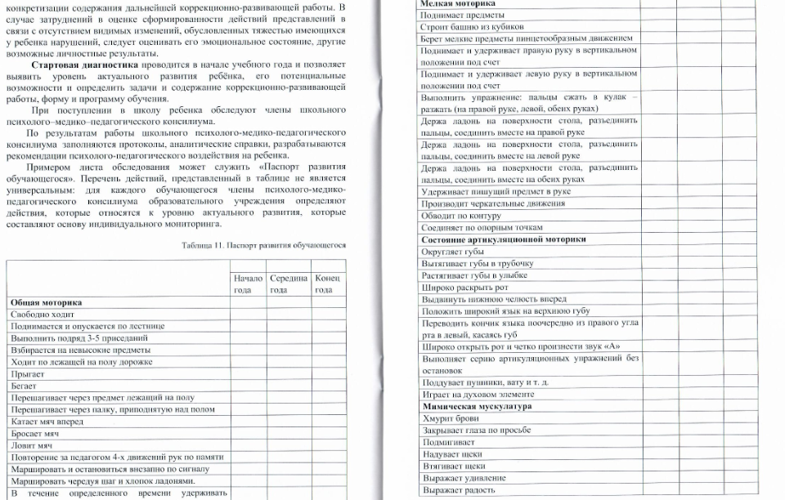
Диагностика. Вариант 6.4

Slide 20
Диагностика. Вариант 6.4

Slide 21
Диагностика. Заключение

Slide 23
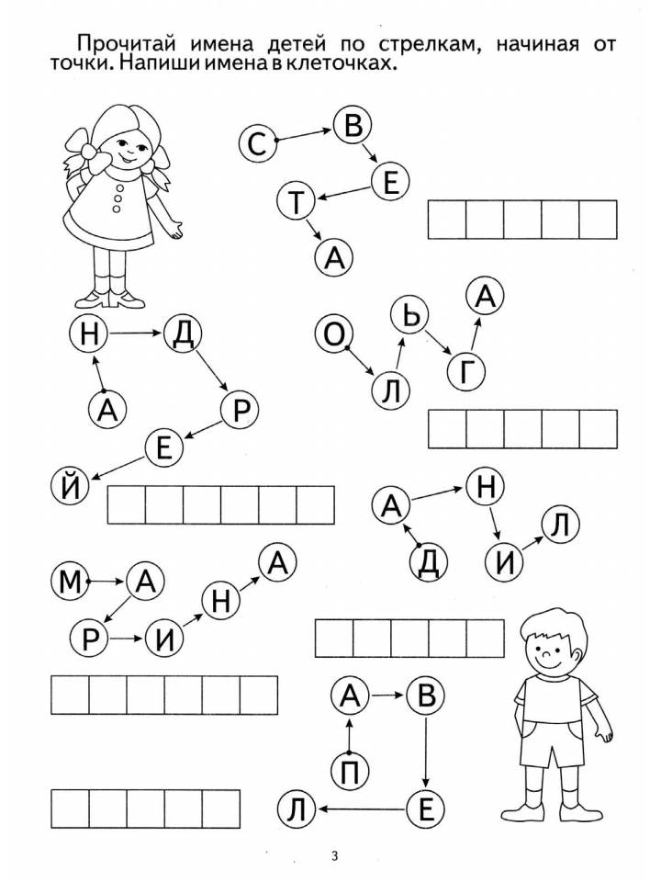
Тема: «Имена собственные»
Закрепление правила написания собственных имен;
Коррекция произвольного внимания;
Коррекция зрительно-моторной координации;
Коррекция навыков чтения и письма.

Slide 24
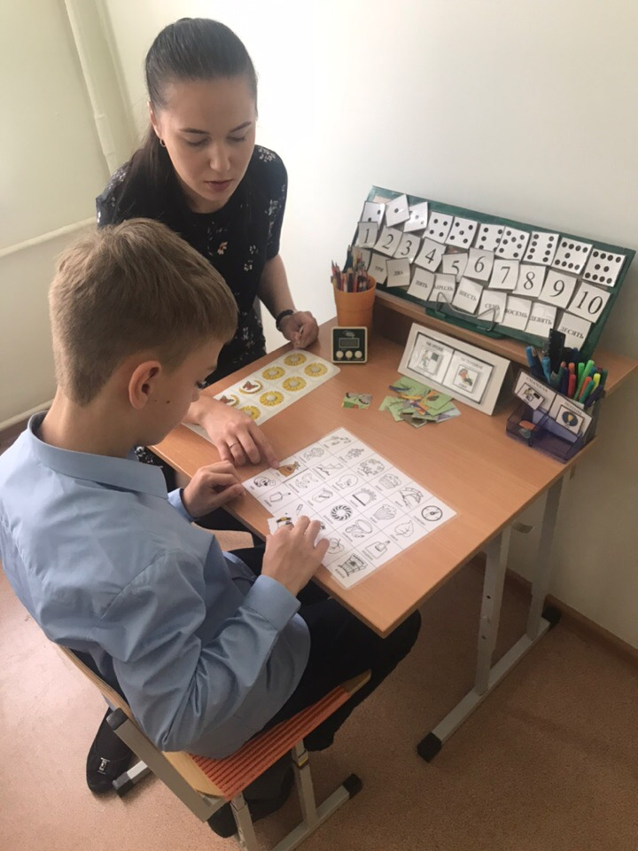
Стратегия сопровождения ребенка учителем-дефектологом в
МБОУ «Школа-интернат №4»
Индивидуальные занятия
Дефектологическое сопровождение обучающихся вариантов 6.2 6.3 6.4
Продолжительность – от полугода до года.
Консультирование родителей, учителей.

Slide 25
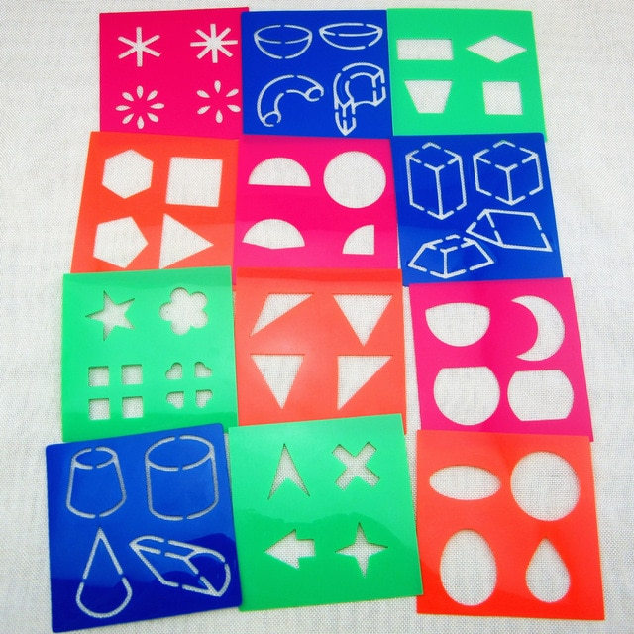
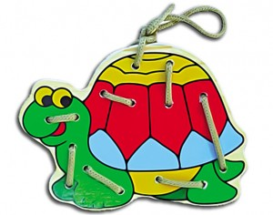
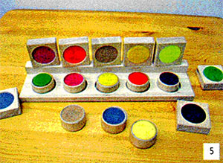
Специальные приемы работы
Развитие моторных и осязательных функций

Slide 26
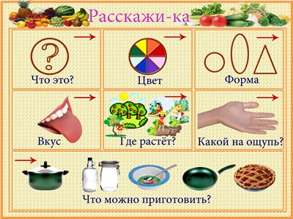
Специальные приемы работы
Прием структурирования всех видов деятельности и учет индивидуальных особенностей ребенка

Slide 27
Специальные приемы работы
Прием структурирования всех видов деятельности и учет индивидуальных особенностей ребенка

Slide 28
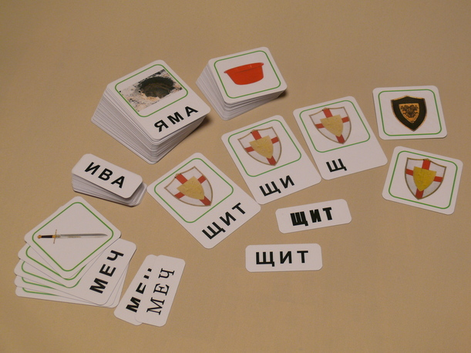
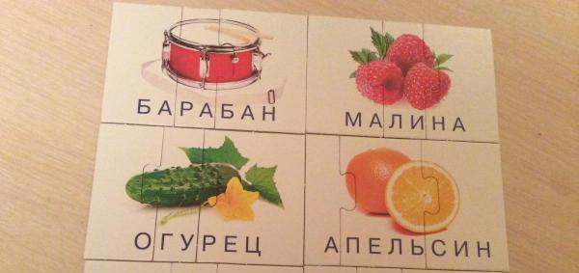
Специальные приемы работы
Организации режима коммуникативного общения

Slide 29
Помощь учителем-дефектологом оказывается до тех пор, пока ребенок в ней нуждается.
С ростом его самостоятельности сопровождение дефектолога сводится к минимуму помощи и поддержки.

